Slide 1

ROBOT Programming
Using MINDSTORMS EV3
Sangwook Lee
Gyeonggido Office of Education
저작자를 밝히면 이용이 가능하지만, 영리 목적으로 이용할 수 없으며, 내용을 수정해서도 안 됩니다

Slide 2
02 LME S/W 설치
1. EV3 로봇 조립하기
2. LME 소프트웨어 설치하기

Slide 3
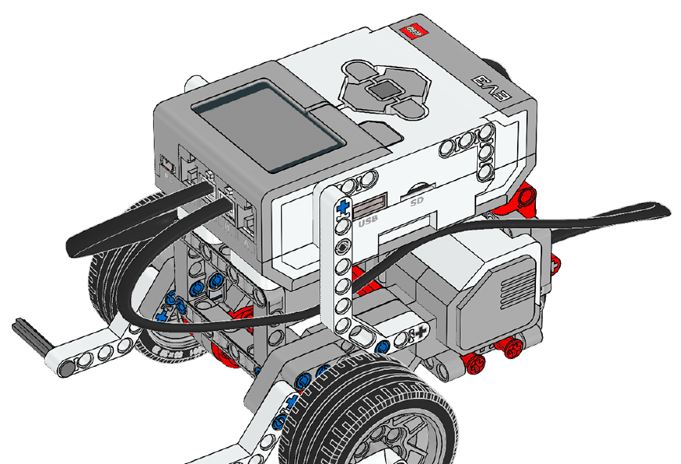
EDUCATOR 조립하기
Educator Vehicle with Attachments
  Driving Base
  Touch Sensor
  Ultrasonic Sensor
  Color Sensor Down
  Gyro Sensor
  Medium Motor

Slide 4
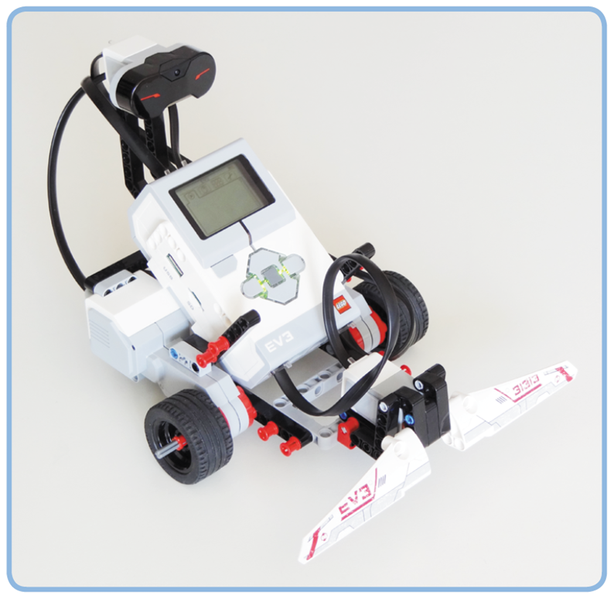
EXPLOR3R 조립하기
EXPLOR3R
  Driving Base
  Bumper with Touch Sensor

Slide 5
02 LME S/W 설치
1. EV3 로봇 조립하기
2. 소프트웨어 설치하기

Slide 6
소프트웨어 설치
EV3 프로그래밍을 위해 설치할 수 있는 소프트웨어는?
EV3 Home Edition 소프트웨어
Education EV3 소프트웨어
ROBOTC 소프트웨어
that enable it to program with C Language
:

Slide 7
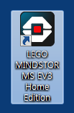
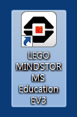
LME 소프트웨어 설치
오늘 설치할 프로그램은?

Slide 8
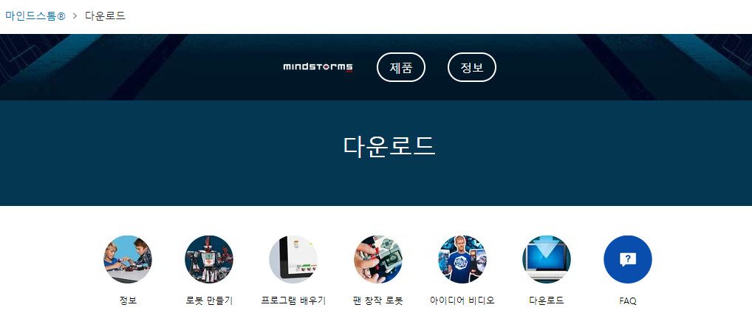
LMS 소프트웨어 설치
① 아래 이미지 클릭하여 다운로드 사이트 접속
접속 후 아래로 스크롤..

Slide 9
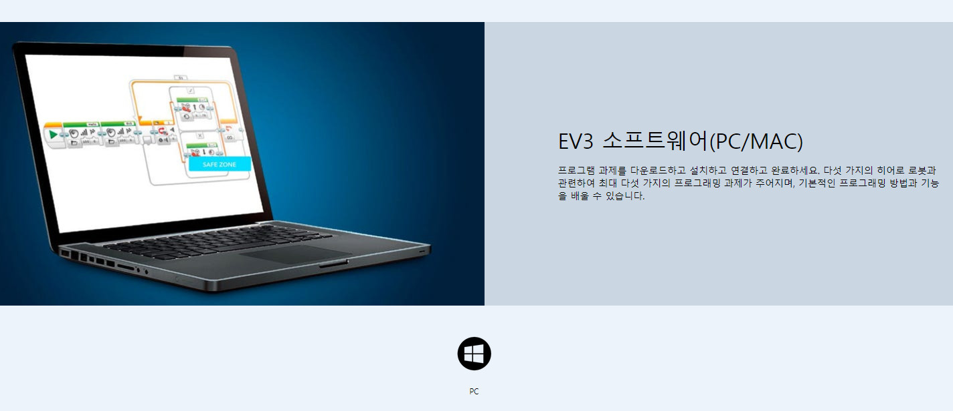
LME 소프트웨어 설치
② ‘EV3 소프트웨어(PC/MAC)’ 클릭

Slide 10
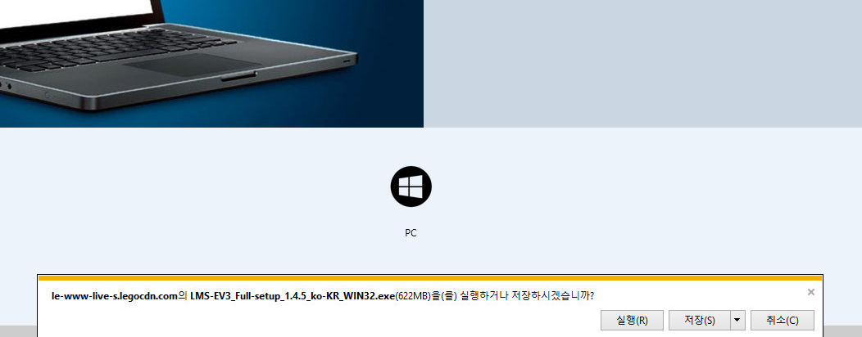
LME 소프트웨어 설치
③ ‘실행’ 클릭

Slide 11
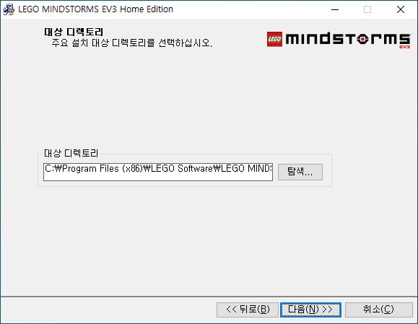
LME 소프트웨어 설치
④ ‘다음’ 클릭

Slide 12
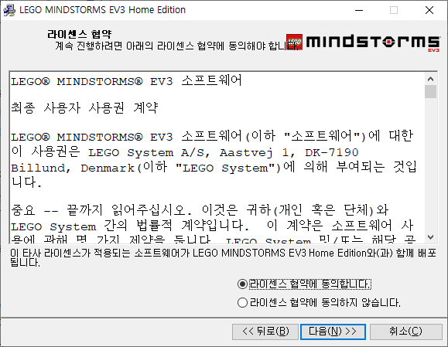
LME 소프트웨어 설치
⑥ ‘라이선스 협약에 동의합니다.’ 선택 후 ‘다음’ 클릭

Slide 13
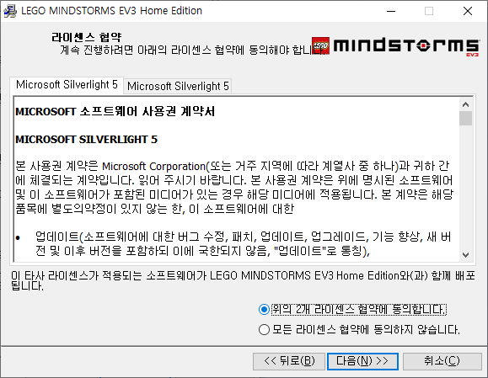
LME 소프트웨어 설치
⑦ ‘위의 2개 라이선스 협약에 동의합니다.’ 선택 후 ‘다음’ 클릭

Slide 14
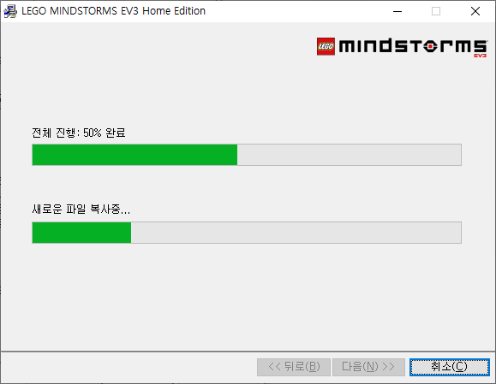
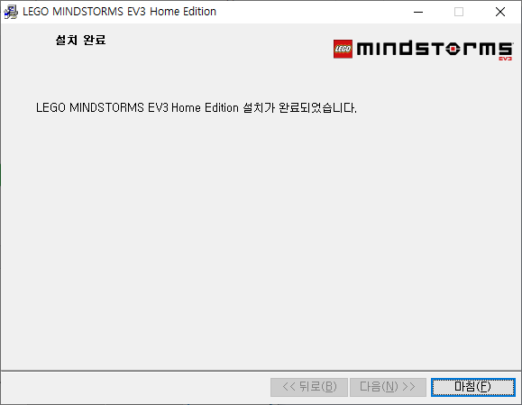
LME 소프트웨어 설치
⑧ ‘마침’ 클릭

Slide 15
LME 소프트웨어 설치
EV3 Home Edition 아이콘은?

Slide 16



